Slide 1
Improving the diagnosis of thyroid cancer by machine learning and clinical data
（利用机器学习和临床数据提高甲状腺癌诊断）

Slide 2
CONTENTS
01
02
- - - - 研 究 背 景
- - - - 数据集介绍
03
04
- - - - 使用的算法
- - - - 结果分析

Slide 3
01
研究背景

Slide 4
- - - - 研 究 背 景
本项目基于论文：《Improving the diagnosis of thyroid cancer by machine learning and clinical data》
甲状腺癌是最常见的内分泌系统恶性肿瘤，手术是目前的主要治疗方法。手术的一个重点是区分良恶性结节，准确的术前诊断有助于手术的顺利进行，避免不必要的损伤并降低术后复发风险。
迄今为止，恶性结节诊断在很大程度上依赖于外科医生和放射科医生的临床经验。在许多情况下，人类判断既耗时又容易出错，准确且低成本的预测模型对于辅助医疗决策和减少人工劳动是迫切需要的。
在本项目中，我们收集了一个临床数据集，并使用多种机器学习算法来预测结节的良恶性，为了体现算法的真实性能，我们使用十折交叉验证评估这些机器学习算法。

Slide 5
02
数据集介绍

Slide 6
- - - - 数 据 集 介 绍
本项目所使用的源数据集可以从Zenodo仓库下载：https://doi.org/10.5281/zenodo.6465436
数据集来自2010年至2012年在中国医科大学附属盛京医院住院的724名患者，所有患者都接受了甲状腺切除手术，他们的恶性结节、人口统计学信息、超声特征和血液检查结果等都被记录在数据集中。
患者通常在三个区域（左叶、右叶、峡部）各有一个或多个结节，若患者在一个区域内有多个结节，我们保留最大的结节在数据集中，在经过数据清洗后，数据集中保留了1232个结节（行）及20列，这些列的含义如下表所示：

Slide 7
- - - - 数 据 集 介 绍
变量名 | 含义 | 备注
id | 患者唯一标识符 | -
age | 年龄 | -
gender | 性别 | -
FT3 | 三碘甲状腺原氨酸检测结果 | -
FT4 | 甲状腺素测试结果 | -
TSH | 促甲状腺激素测试结果 | -
TPO | 甲状腺过氧化物酶抗体检测结果 | -
TGAb | 甲状腺球蛋白抗体检测结果 | -
site | 结节位置 | 0:右侧；1:左侧；2:峡部
echo_pattern | 甲状腺回声 | 0:均匀；1:不均匀
multifocality | 同一位置是否存在多个结节 | 0:不存在；1:存在
size | 结节大小 | 单位：厘米
shape | 结节形状 | 0:规则；1:不规则
margin | 结节边缘清晰度 | 0:清晰；1:不清晰
calcification | 结节钙化 | 0:无；1:有
echo_strength | 结节回声 | 0:无；1:等回声；2:中回声；3:高回声；4:低回声
blood_flow | 结节血流 | 0:正常；1:丰富
composition | 结节成分 | 0:囊性；1:混合性；2:实性
mal | 结节恶性 | 0:良性，1:恶性
multilateral | 结节是否出现在多个位置 | 0:不存在；1:存在

Slide 8
- - - - 数 据 集 介 绍
在这些字段中，id对于算法来说是无效列，所以在训练和测试时会删除该列。
mal是标签列，除去mal和id之外的都是特征列，所以该数据集有18个特征、1个因变量。我们的目标是使用机器学习算法根据18个特征预测出1个因变量。

Slide 9
03
使用的算法

Slide 10
- - - - 使 用 的 算 法
在本项目中我们使用如下机器学习算法：
算法名称 | 简介 | 优点 | 缺点
逻辑回归 | 用于二分类任务的线性回归算法 | 简单易理解 | 对非线性关系的拟合效果较差
随机森林 | 基于决策树算法，构建多颗决策树综合进行预测 | 准确率高 抗噪能力强 | 训练耗时 内存需求大
线性判别分析 | 通过在数据集上找到最佳的线性组合，创建低维空间来进行分类 | 适用于多分类问题 数据呈正态分布时表现良好 | 需要假设数据服从正态分布
梯度提升机 | 基于梯度下降法和决策树的集成算法 | 在大多数场景下表现良好 适用于非线性和复杂数据 | 训练时间较长 容易过拟合
支持向量机 | 将数据映射到高维特征空间中，寻找最优超平面以划分样本 | 适用于高维数据和小样本 | 计算成本高

Slide 11
- - - - 使 用 的 算 法
因为机器学习算法在训练时具有一定的随机性，所以即使是使用同一算法训练同一数据集，也可能产生不同的效果。为了让算法的性能表现更稳定，我们在机器学习算法基础上使用十折交叉检验算法，步骤如下：
将数据集分成十份子集
将第一份子集作为测试集，其余九份子集作为训练集，训练机器学习算法，并计算评估指标
类似于第2步，将第二份子集作为测试集，其余九份子集作为训练集
以此类推，一直进行到将第十份子集作为测试集，结束后，可以得到10个机器学习算法的评估指标
画出曲线图，可以观察到机器学习算法的稳定性；计算10个评估指标的平均值，可以代表该机器学习算法的稳定性能

Slide 12

- - - - 使 用 的 算 法
在本项目中，我们使用二分类任务中常用的五个指标来评估一个机器学习算法的性能：Accuracy、Sensitivity、Specificity、Precision、AUC。除了AUC之外，其他四个指标均可以通过混淆矩阵计算得到，计算步骤如下：
使用训练完毕的机器学习算法预测测试集，得到预测结果标签，与真实标签作比较，获得混淆矩阵：
$Accuracy=\left(TN+TP\right)/ (TN+FP+FN+TP)$
$Sensitivity=TP/ (TP+FN)$
$Specificity=TN/ (TN+FP)$
$Precision=TP/ (TP+FP)$
 | 预测为0 | 预测为1
真实为0 | TN | FP
真实为1 | FN | TP

Slide 13

- - - - 使 用 的 算 法
$AUC$的计算方法较为复杂，步骤如下：
使用训练完毕的机器学习算法预测测试集，获得每一个样本被分类为正例（即类别为1）的概率，记为$p$
当确定了一个阈值$t$时，概率$p$才会被确定为类别：$label=\left\{\begin{aligned}1,p≥t \\ 0,p<t\end{aligned}\right.$，根据此公式，每一个样本可以得到一个被归类的标签0或1，与真实测试集对比就可以得到混淆矩阵
现在将$[0,1]$范围划分为$n$个值，作为$n$个阈值$t$
对于每一个阈值$t$，可以得到一个混淆矩阵，使用混淆矩阵来计算两个指标值：$FPR=FP/(FP+TN)$，$TPR=TP/(TP+FN)$，所以每一个阈值$t$可以得到一个$FPR$和$TPR$
将$n$个$(FPR,TPR)构成$的点描到直角坐标系中，并连接各个点绘制成折线，这条折线称为ROC曲线（Receiver Operating Characteristic）
ROC曲线的曲线下面积即为AUC指标值。曲线下面积可以使用梯形面积计算公式计算梯形面积，将每一个小梯形面积加起来就是AUC指标值

Slide 14
- - - - 使 用 的 算 法
项目的完整代码可以从GitHub仓库获得：https://github.com/Jacob00135/Thyroid-Cancer-Python
程序的运行请查看操作手册。
当程序运行完毕时，请检查data目录下生成的结果文件。

Slide 15
04
结果分析

Slide 16
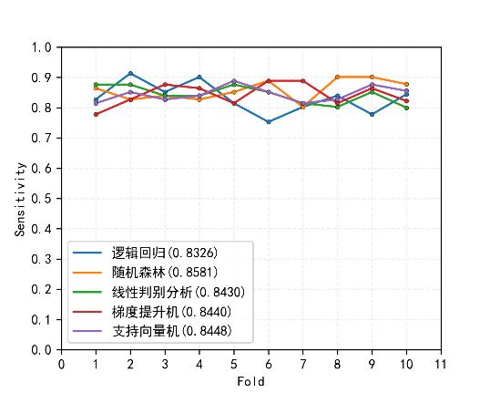
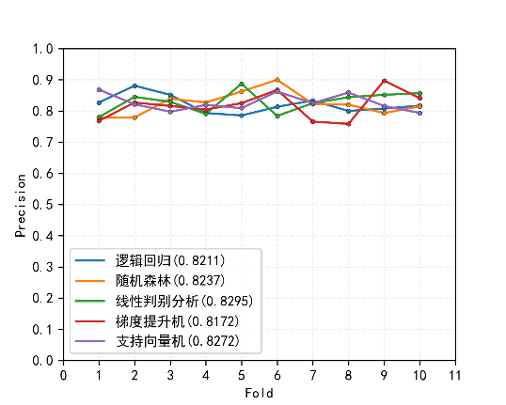
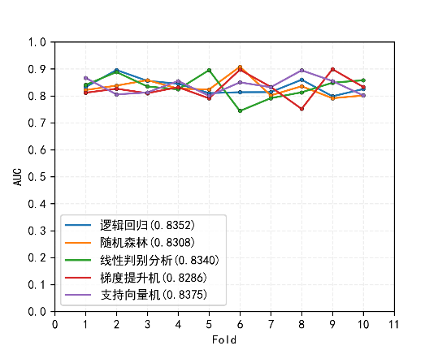
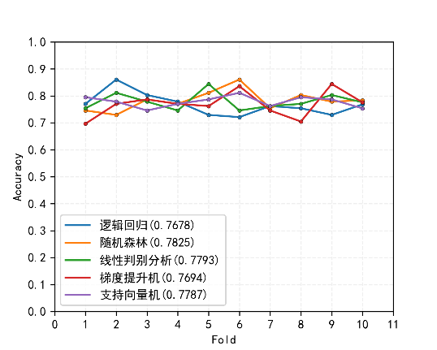
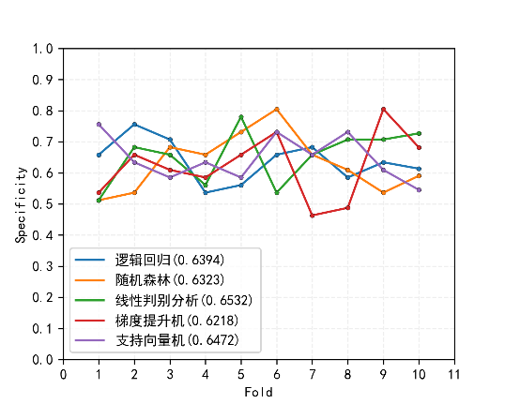
- - - - 结 果 分 析
从指标的曲线图中可以看出，五种算法的稳定性差别不大，平均值标值也相差不大，说明这五种算法对于该数据集的拟合效果都比较好。
当性能不足以区别出算法好坏时，我们还可以考虑计算成本，在五种算法中，支持向量机的训练用时比其他算法高很多，所以我们可以认为支持向量机在该数据集上的表现不比其他四类算法好。
再根据奥卡姆剃刀原则，我们认为在同一性能下，越简单、越容易解释的算法越好，所以我们可以认为逻辑回归算法在该数据集中表现最好

Slide 17
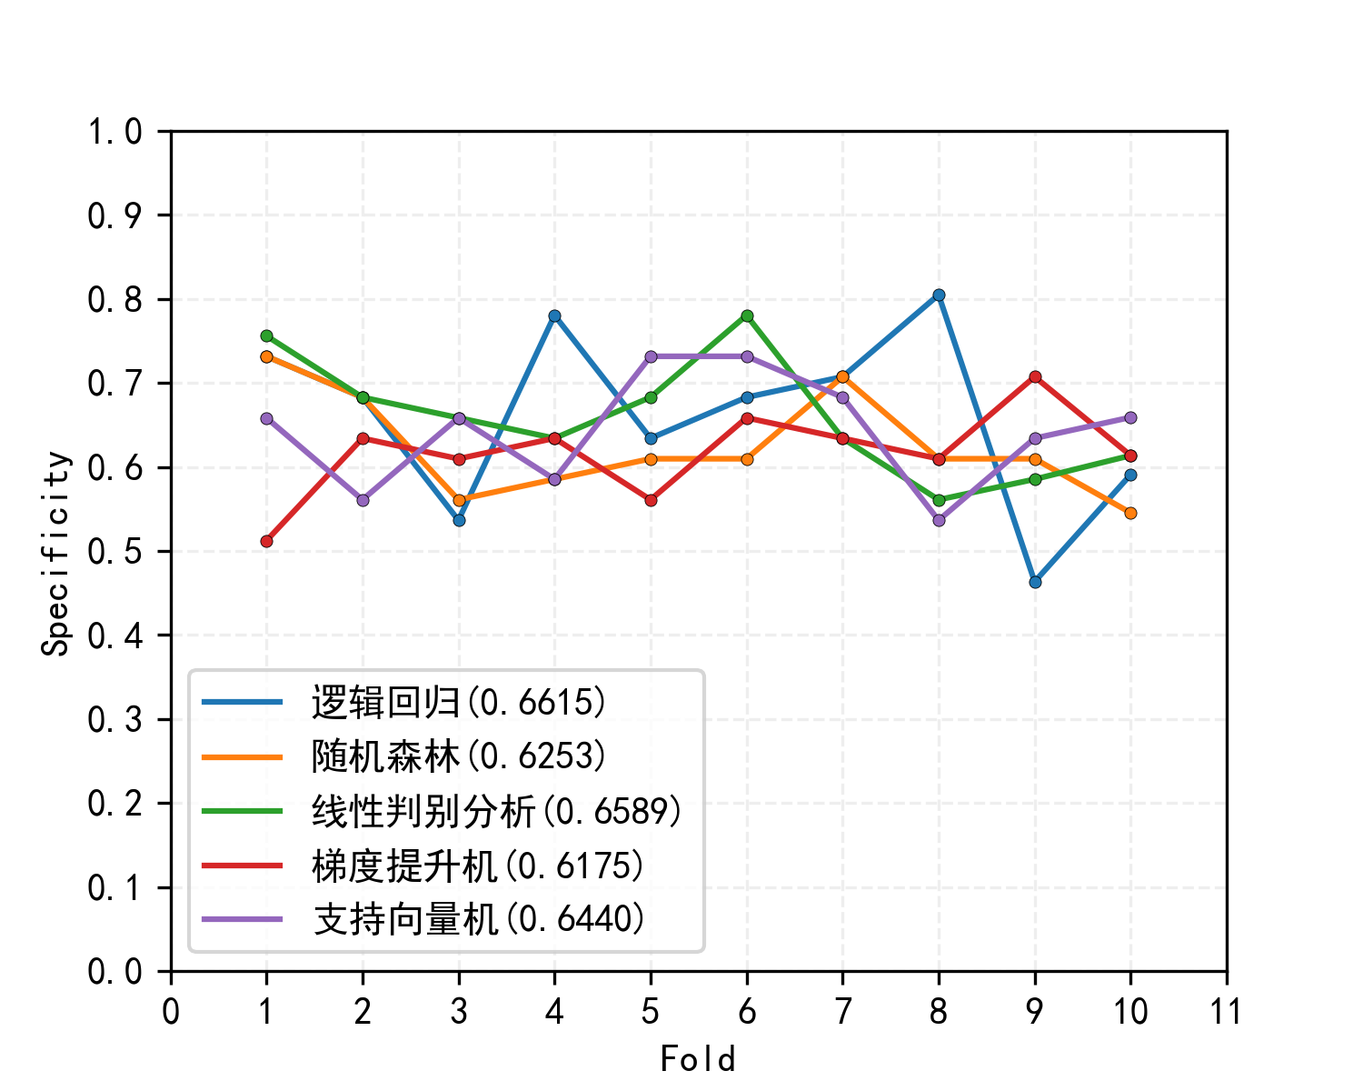
- - - - 结 果 分 析
我们还能注意到，在所有情况下Specificity指标值都比较低：最高的点为0.8，并且五种机器学习算法的Specificity均值也比较小，均不超过0.7。
根据Specificity的公式容易知道，Specificity较低意味着算法对于反例（即类别为0）的样本的预测准确率较低。
出现这种现象可能是因为我们的临床数据集中，恶性结节（类别为1，样本量为819）的样本量远大于良性结节（类别为0，样本量为413）的样本量，导致数据类别不均衡，算法更倾向于将样本分类为1，因为这样能使算法整体性能提升。
要解决数据类别不均衡问题，可以对数据集进行数据增强，尤其是对良性结节数据进行过采样（Oversampling）来增加良性结节样本。

Slide 18
T H A N K S

